Slide 1
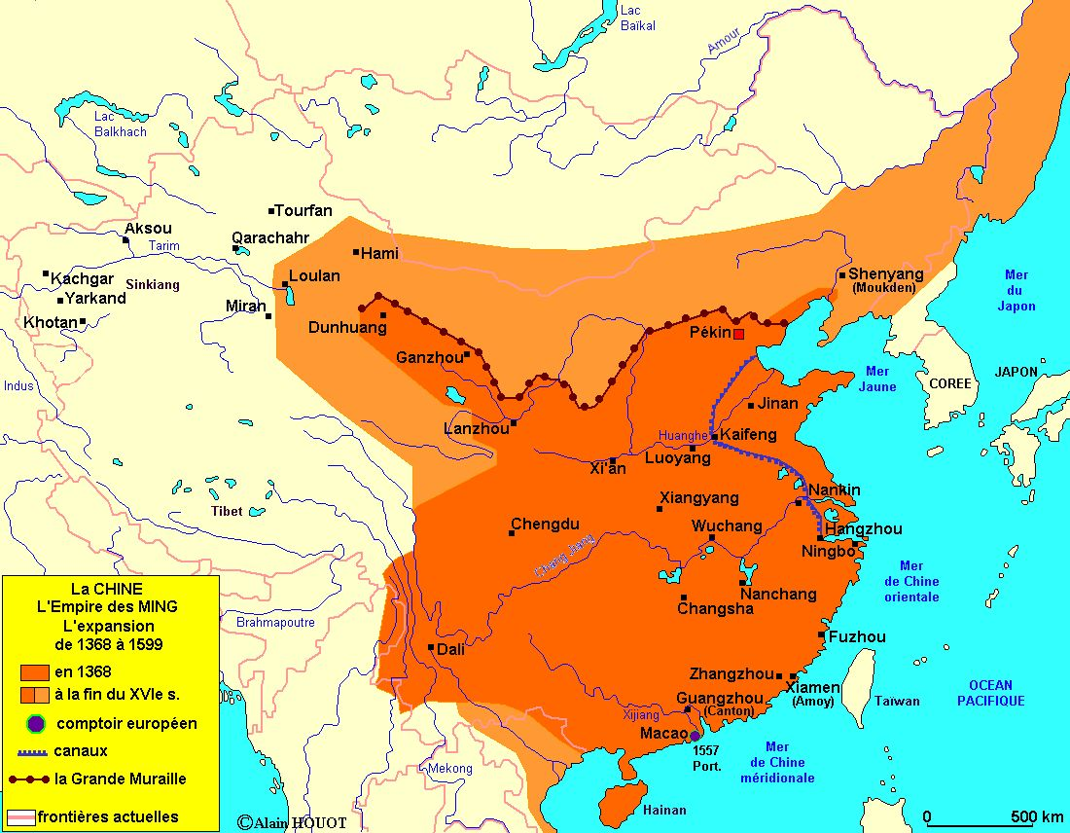
Pékin, Capitale de l’empire du milieu. (Dossier p 170-171)
Après près d’un siècle de domination mongole, durant dynastie des Yuan fondée par Kubilaï Khan, petit-fils de Gengis Khan, une nouvelle famille d’origine chinoise va régner sur l’empire de Chine. C’est le début de la dynastie Ming (1368-1644) qui dispose d’un vaste empire s’étendant sur la majeure partie de la Chine actuelle.
I. Beijing, la « capitale du Nord »
Mandchous
Mongols
A partir de 1420, les empereurs Ming résident à Beijing (Pékin) et non plus à Nanjing (Nankin), leur ancienne capitale.
Ce choix est avant tout militaire car les principaux ennemis extérieurs restent les peuples du Nord de la Chine (Mongols ou Mandchous).
Les empereurs de Chine portent le titre de « fils du ciel » ce qui leur confère une autorité quasi-divine.
Cependant, si les empereurs sont tout-puissants, les complots et les guerres internes sont fréquents. Les souverains se méfient de leurs proches et cherchent à se protéger des révoltes populaires.
C’est pourquoi, l’empereur Yongle (1402-1424) entreprend la construction de la Cité interdite qui devient le siège du pouvoir impériale et une forteresse.
Longtemps fermée aux Européens, ce n’est qu’en 1601 qu’un Européen entre pour la 1ère fois dans la capitale des empereurs Ming, plus de 300 ans après le voyage de Marco Polo.
Les Européens tentèrent d’établir avec la Chine des relations commerciales, en particulier les Portugais qui s’installèrent à Macao dès 1557.

Slide 2
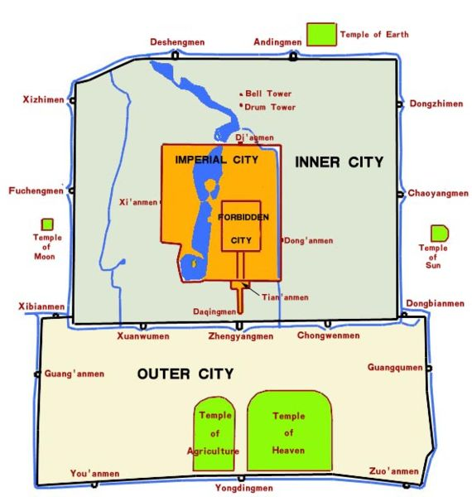
Pékin à l’époque Ming, une ville construite selon des conceptions religieuses.
Cité interdite
Cité murée :
« ville impériale » et ses extensions au XVe et XVIe siècles.
Temple protecteur
Le Plan de Pékin répond à des règles religieuses. Les 5 temples correspondent aux cinq éléments des croyances confucéennes qui fondent l’harmonie et l’équilibre du monde. L’empereur est aussi l’intercesseur entre les hommes et les dieux.

Slide 3
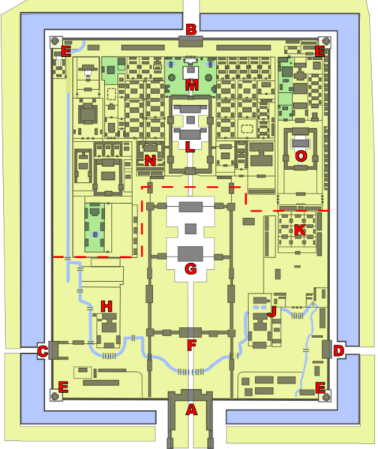
La Cité interdite.
Plan de la Cité interdite. Les lettres en rouge sont utilisées pour localiser les principaux bâtiments.
A. Porte du Midi B. Porte de la Prouesse Divine. Elles se situent sur l’axe Nord-Sud.
C. Porte de la Gloire occidentale D. Porte de la Gloire orientale. Elles se situent sur l’axe est-ouest.
E. Tours d'angle F. Porte de l'Harmonie Suprême
G. Les Pavillons de l'Harmonie Suprême, de l’harmonie du milieu et de l’harmonie préservée sont au centre de la cité et son les principaux palais impériaux.
L. Pavillons de la Pureté Céleste, de la puissante fertilité et de la tranquillité terrestre. Second centre du pouvoir.
M. Jardin impérial
N. Pavillon de la Nourriture de l'Esprit O. Pavillon de la Longévité Tranquille
Plan de la Cité interdite. Les lettres en rouge sont utilisées pour localiser les principaux bâtiments.
A. Porte du Midi B. Porte de la Prouesse Divine. Elles se situent sur l’axe Nord-Sud.
C. Porte de la Gloire occidentale D. Porte de la Gloire orientale. Elles se situent sur l’axe est-ouest.
E. Tours d'angle
F. Porte de l'Harmonie Suprême, elle permet l’accès au cœur de la cité, espace le plus important de l’empire.
G. Les Pavillons de l'Harmonie Suprême, de l’harmonie du milieu et de l’harmonie préservée sont au centre de la cité et sont les principaux palais impériaux.
L. Pavillons de la Pureté Céleste, de la puissante fertilité et de la tranquillité terrestre. Résidences impériales.
M. Jardin impérial
N. Pavillon de la Nourriture de l'Esprit O. Pavillon de la Longévité Tranquille
La cité interdite est bâtie selon des règles astrologiques (Feng shui) sensées assurer l’harmonie et la protection de l’empereur et de l’empire.

Slide 4
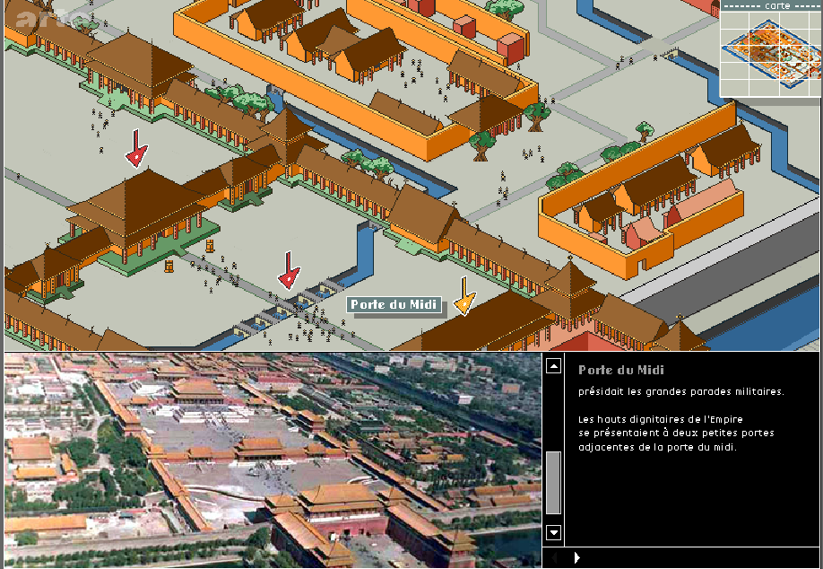
Visite virtuelle de la cité interdite
http://www.arte.tv/fr/animation-cite-interdite/387166,CmC=387178.html.
Le cœur de la cité : l’esplanade impériale de l’harmonie
Vue de la cité interdite depuis la porte du midi.

